Slide 1

Acogida del proceso sinodal
Propuestas de trabajo.

Slide 2

Hemos recorrido un camino juntos
Sencillo.
De reflexión y de esperanza en comunidad.
No ha sido una dinámica para "presionar" o hablar más alto, sino para participar en sus dimensiones y humildades.
Eso ha germinando en una ASAMBLEA.

Slide 3



Para entendernos
Se refiere al "estilo peculiar que califica la vida y
la misión de la Iglesia"
Se realiza mediante:
La escucha comunitaria de la Palabra y
la celebración de la Eucaristía,
la fraternidad de comunión y
la responsabilidad y participación de todo el pueblo de Dios, en sus diversos niveles y en la distinción de sus diferentes ministerios y funciones, en su vida y misión.” (CTI 70ª).
Una responsabilidad diferenciada.

Slide 4

Notas para desplegarla
La sinodalidad no es un fin en sí misma, sino que apunta a la misión que Cristo ha confiado a su Iglesia (DF 32). Al valorizar todos los carismas, vocaciones y ministerios del Pueblo de Dios,
permite a todos anunciar el evangelio y ser sacramento visible (LG 9) de la fraternidad y unidad en Cristo querida por Dios. (DF 32).
La sinodalidad no devalúa la autoridad y la tarea específica que Cristo confía a los pastores. Este don está vinculado al sacramento del orden, que configura a quienes lo reciben con Cristo Cabeza, Pastor y siervo y les pone al servicio del Pueblo Santo de Dios.
Pero sí ofrece “el marco interpretativo más adecuado para comprender el propio ministerio jerárquico.”
(Francisco, discurso 50 aniversario institución del Sínodo, 17.10.15) (DF 33)
Misión y sinodalidad están íntimamente ligados.

Slide 5

Claves de la sinodalidad
Misión
Pueblo de Dios
Conversión Bautismal
El camino sinodal comenzó así: el sucesor de Pedro nos invitó a examinar y reflexionar sobre el "caminar juntos"
en la Iglesia.
Hemos experimentado que son las relaciones las que sostienen su vitalidad animando sus estructuras.
Medios
Participación diferenciada
Discernimiento comunitario
Conversación en el Espíritu
Conversión de las estructuras.

Slide 6


ESpiritualidad
La sinodalidad es ante todo una disposición espiritual que impregna la vida cotidiana de los bautizados y todos los aspectos de la misión de la Iglesia.
Esta espiritualidad brota de la acción del Espíritu Santo y requiere la escucha de la Palabra de Dios, contemplación, silencio y conversión del corazón.
Una espiritualidad sinodal exige también ascesis, humildad, paciencia y disponibilidad para perdonar y ser perdonado.
Necesitamos acompañamiento y apoyo, incluida la formación y la dirección espiritual, como individuos y como comunidad.
(DF 43)

Slide 7
Conversión de las relaciones
En una Iglesia sinodal misionera, bajo la guía de sus Pastores, las comunidades podrán enviar y sostener a los enviados. Piden a la Iglesia que no les deje solos, sino que se sientan enviados y apoyados. Por tanto, se concebirán a sí mismas principalmente al servicio de la misión que los fieles llevan a cabo en la sociedad, en la vida familiar y laboral, sin centrarse exclusivamente en las actividades que tienen lugar en su interior y en sus necesidades organizativas. (DF 59)
Esta Asamblea hace un llamamiento a la plena aplicación de todas las oportunidades ya previstas en la legislación vigente en relación con el papel de la mujer, en particular en los lugares donde aún no se han explorado. (DF 60)
Una distribución más articulada de tareas y responsabilidades, un discernimiento más valiente de lo que pertenece propiamente al ministerio ordenado y de lo que puede y debe delegarse en otros, favorecerá su ejercicio de una manera espiritualmente más sana y pastoralmente más dinámica en cada uno de sus órdenes. Esta perspectiva no dejará de repercutir en unos procesos de toma de decisiones caracterizados por un estilo más claramente sinodal.

Slide 8
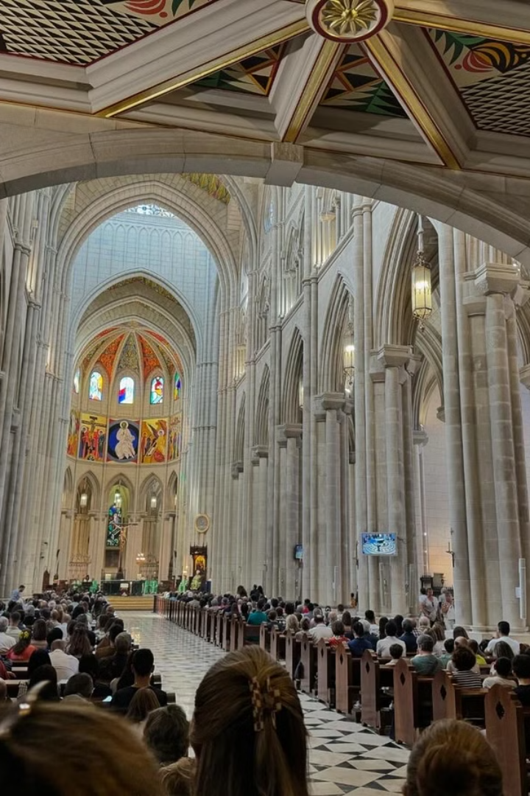
Conversión de las relaciones:
LOS DIVERSOS MINISTERIOS
1
El ministerio ordenado al servicio de la armonía.
2
En una Iglesia sinodal, los presbíteros están llamados a vivir su servicio en una actitud de cercanía a las personas, de acogida y escucha de todos, abriéndose a un estilo auténticamente sinodal.
Los presbíteros "constituyen junto con su Obispo un único Presbiterio" (LG 28).
3
Los diáconos son ordenados “no para el sacerdocio sino para el ministerio” (LG 29), y lo ejercen en el servicio de la caridad, en el anuncio y en la liturgia. Y promoviendo en toda la Iglesia una conciencia y un estilo de servicio hacia todos, especialmente hacia los más pobres. (DF 73)
4
A los fieles laicos, hombres y mujeres, se les deben ofrecer más oportunidades de participación, explorando también otras formas de servicio y ministerio en respuesta a las necesidades pastorales de nuestro tiempo, en un espíritu de colaboración y corresponsabilidad eclesial y sinodal.

Slide 9
Necesidades concretas
a.
Una participación más amplia de los laicas y laicos en los procesos de discernimiento eclesial y en todas las fases de los procesos de toma de decisiones (elaboración y toma de decisiones).
b.
Un acceso más amplio de los laicos y laicas a los puestos de responsabilidad en las diócesis y las instituciones eclesiásticas, incluidos los seminarios, los institutos y las facultades de teología, en consonancia con las disposiciones vigentes;
c.
Un mayor reconocimiento y apoyo a la vida y a los carismas de los consagrados y consagradas y a su empleo en puestos de responsabilidad eclesial;
d.
El aumento del número de laicos cualificados que actúan como jueces en los procesos canónicos;
e.
El reconocimiento efectivo de la dignidad y el respeto de los derechos de quienes trabajan como empleados de la Iglesia y de sus instituciones.
f.
El proceso sinodal ha renovado la conciencia de que la escucha es un componente esencial de todos los aspectos de la vida de la Iglesia. En este marco, la asamblea dedicó atención a la propuesta de crear un ministerio de escucha y acompañamiento.

Slide 10
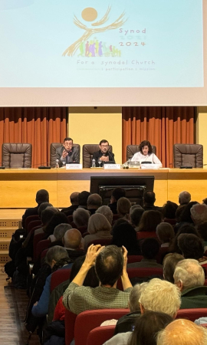




Conversión de los procesos
Discernimiento eclesial para la misión. (81-86)
Articulación de los procesos de toma de decisiones (87-94).
Transparencia, rendir cuentas y evaluación.
Tenemos que darnos cuenta de que no se trata de un empeño burocrático porque sí, sino de un esfuerzo comunicativo que se revela como una poderosa herramienta educativa para cambiar la cultura, además de permitirnos dar mayor visibilidad a muchas iniciativas valiosas de la Iglesia y sus instituciones, que con demasiada frecuencia permanecen ocultas. (DF 102 final)

Slide 11
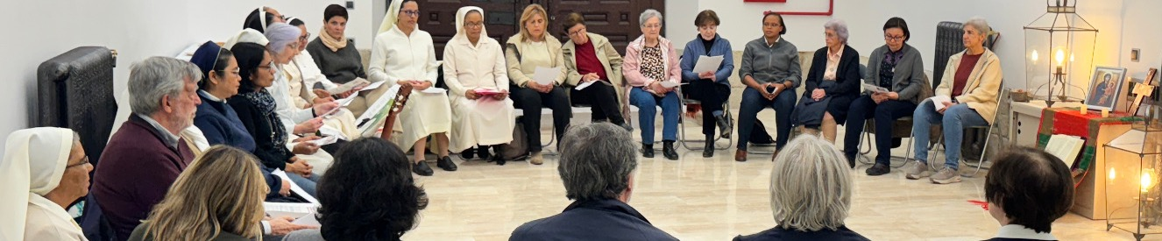


Medios…
Conversión de procesos
La Conversación en el Espíritu: un método apto de trabajo sinodal.
También debe preverse que los miembros de los consejos pastorales diocesano y parroquial tengan la facultad de proponer puntos para incluir en el orden del día, por analogía con los miembros del Consejo Presbiteral.
(DF 105)

Slide 12
Conversión de los vínculos
La Iglesia no puede entenderse sin estar enraizada en un territorio concreto, en un espacio y en un tiempo donde se forma una experiencia compartida de encuentro con Dios que salva.
La conversión sinodal invita a cada persona a ampliar el espacio de su corazón, el primer "lugar" donde resuenan todas nuestras relaciones, enraizadas en la relación personal de cada uno con Cristo Jesús y su Iglesia. Esta es la fuente y la condición de toda reforma en clave sinodal de los vínculos de pertenencia y de los lugares eclesiales. (DF 110)
La Iglesia local, entendida como Diócesis es el ámbito fundamental.
La parroquia. No está centrada en sí misma, sino orientada a la misión y llamada a apoyar el compromiso de tantas personas que, de diferentes maneras, viven y dan testimonio de su fe en su profesión y en su actividad social, cultural y política. (DF 117)
Los Institutos y congregaciones, MOVIMIENTOS, ASOCIACIONES están llamados a actuar en sinergia con la Iglesia local, participando en el dinamismo de la sinodalidad. (DF 118).

Slide 13




La piedad popular
Particular atención a la catequesis para recibir un nuevo impulso de la sinodalidad (DF 145)
es también un tesoro precioso de la Iglesia (DF 144)
Exige no pocas veces un cambio de mentalidad y un enfoque renovado de los ambientes y procesos formativos.
Escuelas y medios para formar discípulos misioneros:
La formación sinodal compartida para todos los bautizados constituye un horizonte dentro del cual comprender y practicar
la formación específica necesaria para los ministerios individuales y para los diversos estados de vida.
Implica dejarse enriquecer por el encuentro con hermanos y hermanas en la fe superando prejuicios y visiones partidistas. (DF 147)

Slide 14
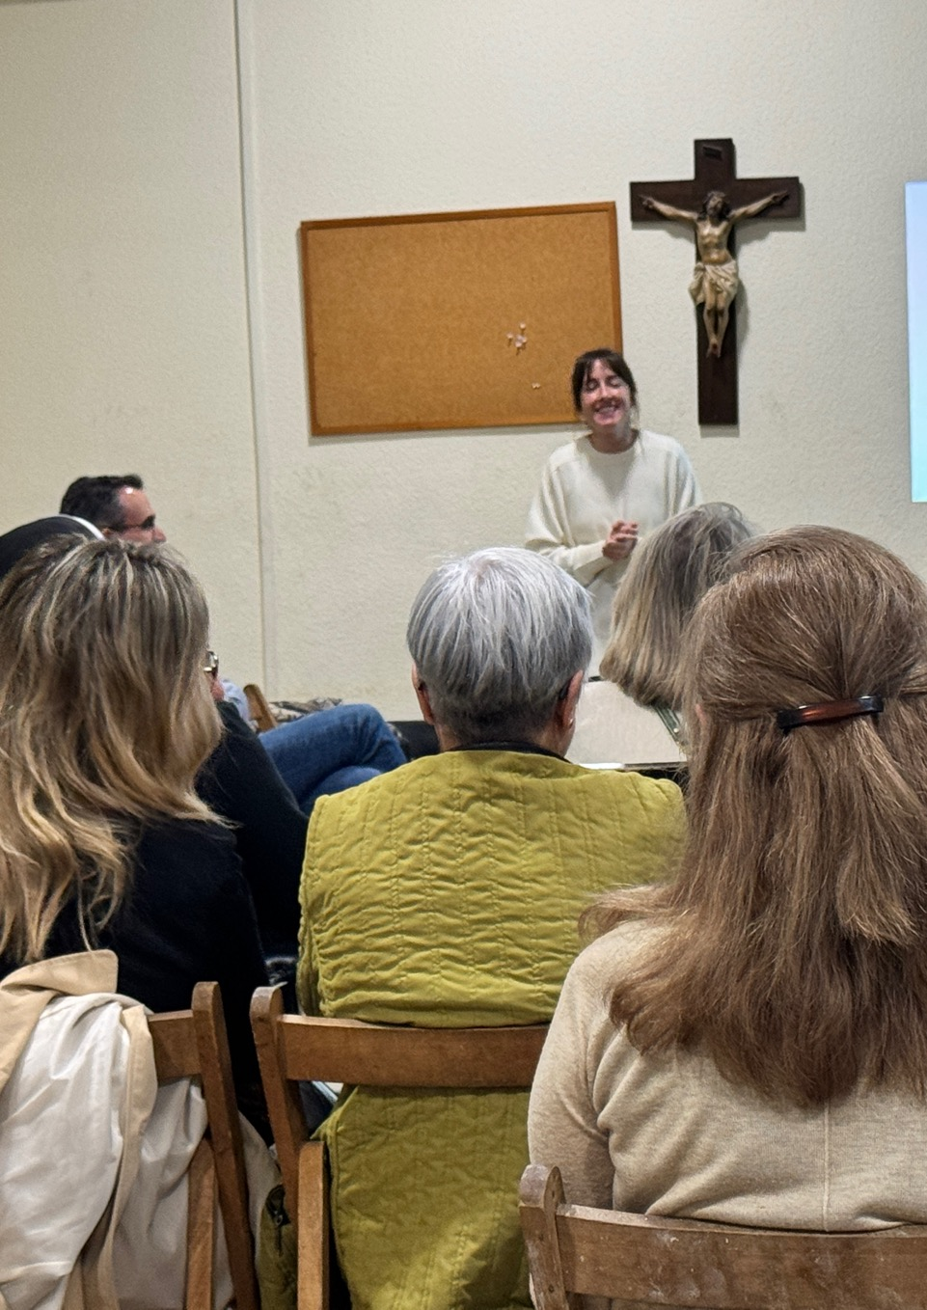

Aspectos a trabajar
1
Algunos aspectos de las relaciones entre las Iglesias católicas orientales y la Iglesia latina.
2
Escuchar el clamor de los pobres y de la tierra.
3
La misión en el ambiente digital.
4
La revisión de la Ratio Fundamentalis Institutionis Sacerdotalis en perspectiva sinodal misionera.
5
Algunas cuestiones teológicas y canónicas en torno a formas ministeriales específicas.

Slide 15
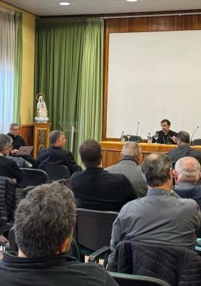
Aspectos a trabajar
6
La revisión, en una perspectiva sinodal y misionera, de los documentos que rigen las relaciones entre obispos, religiosos y agregaciones eclesiales (asociaciones, movimientos y nuevas comunidades).
7
Algunos aspectos de la figura y del ministerio del obispo (en particular: criterios de selección de los candidatos al episcopado, función judicial del obispo, naturaleza y desarrollo de las visitas ad limina apostolorum) en perspectiva sinodal misionera.
8
El papel de los representantes pontificios en perspectiva sinodal misionera.
9
Criterios teológicos y metodologías sinodales para un discernimiento común de cuestiones doctrinales, pastorales y éticas controvertidas.
10
La recepción de los frutos del camino ecuménico en el Pueblo de Dios

Slide 16

Propuestas I
Renovación de la Curia y órganos de gobierno
Desarrollar desde el sínodo los órganos de participación y misión en la diócesis:
Consejos de pastoral
Secretarios
Legados o coordinadores
Consejos económicos
Comisiones especiales: observatorio de las mujeres, territorio.

Slide 17
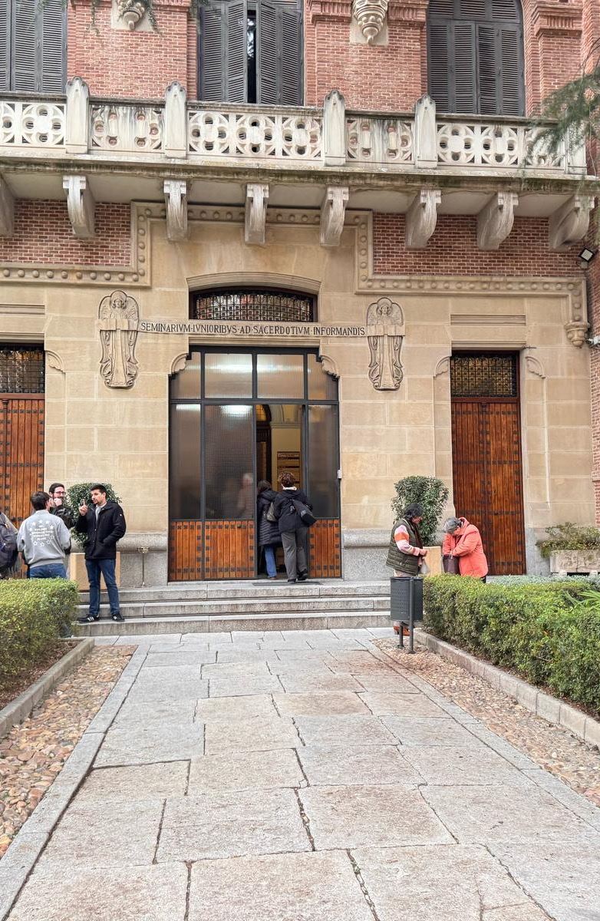
Propuestas II
Trabajo conectado y trasversal en la diócesis:
Vicaría pastoral y acompañamiento de los obispos.
Economía de transparencia y rendición de cuentas
Seminario: asumir elementos sinodales.
    Consejos
    Asesores laicos y sacerdotes
    Implementación de la experiencia pastoral

Slide 18
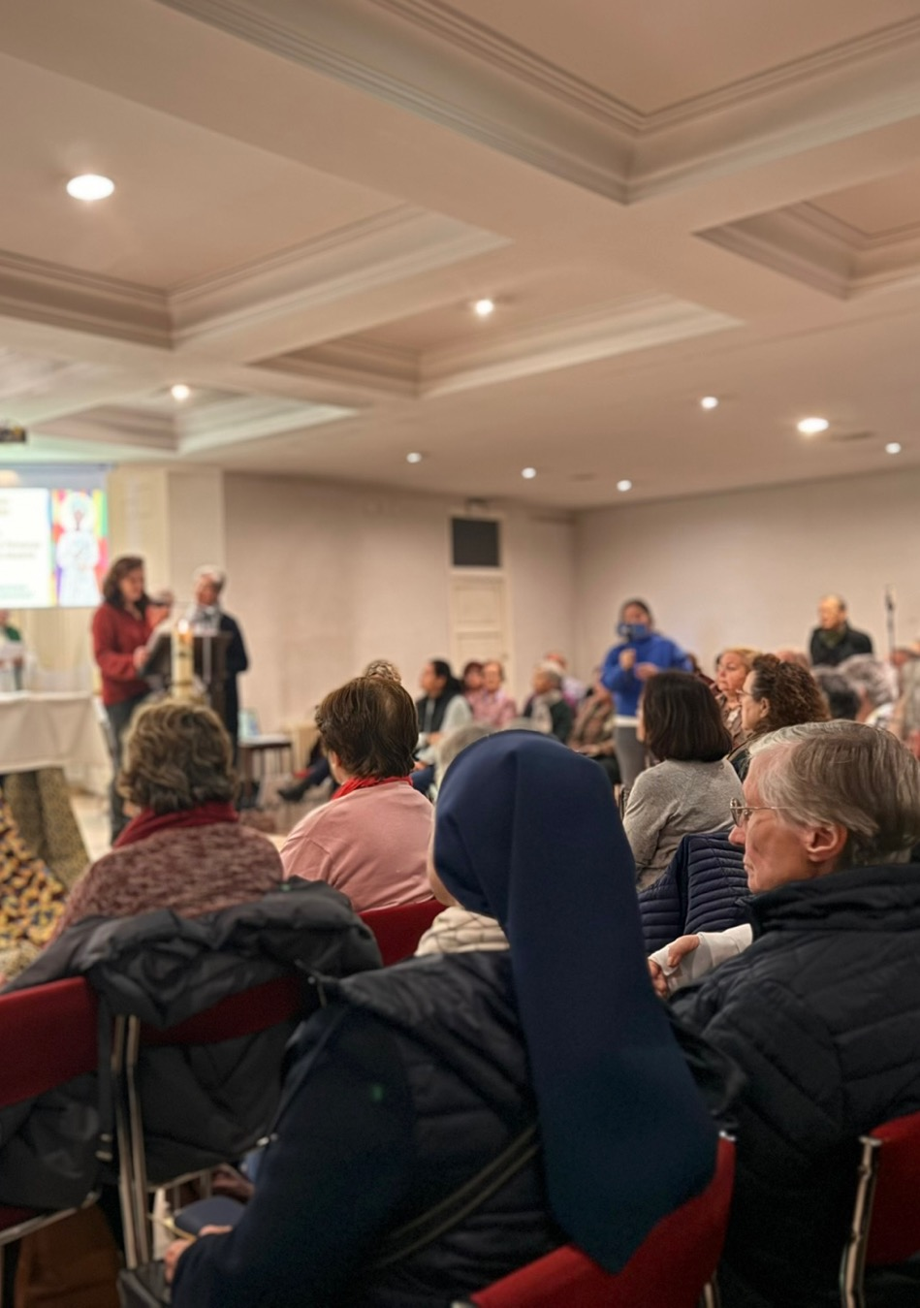
Propuestas III
Incorporar la revisión pastoral en todos los órganos.
Incorporar y difundir la Conversación en el Espíritu.
Formación integral, continua y compartida:
Escuela de agentes de pastoral y animadores
Implantación del catecumenado de personas adultas y de reiniciación cristiana.
Atención especial a la formación específica de los jóvenes.
Creación de procesos y medios de escucha.

Slide 19
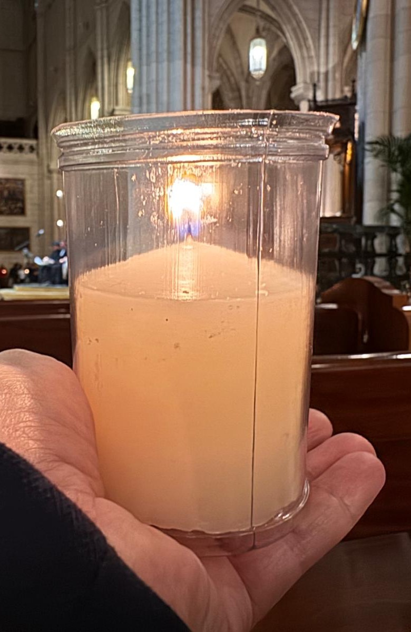
Propuestas IV
Consolidar una red de espacios-comunidades que han
participado en el proceso sinodal como red y observatorio
Sostener a las comunidades con la lectio divina y materiales que se aporten desde los planes pastorales.
Crear un EQUIPO DE ANIMADORES para estas comunidades.

Slide 20
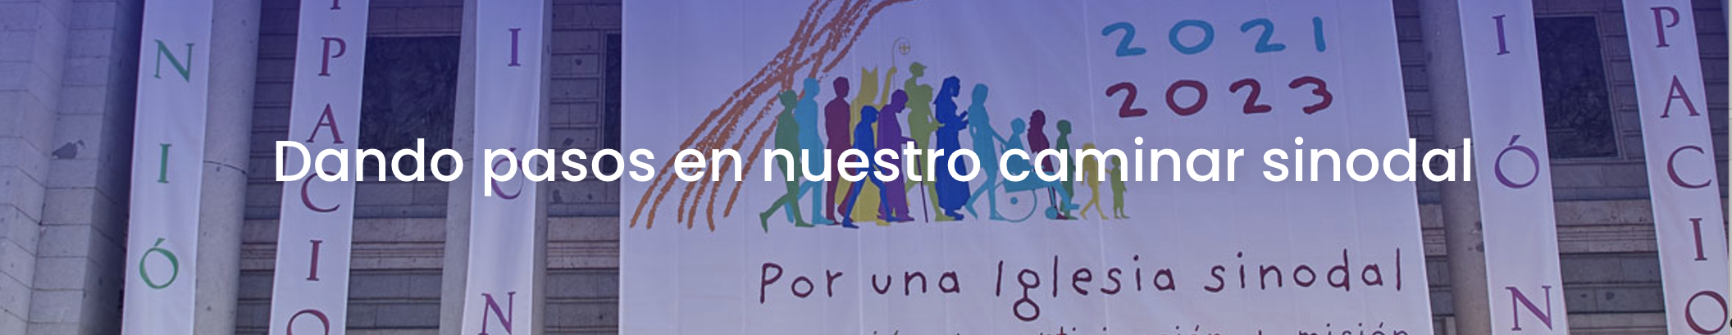
NUEVAS PROPUESTAS y caminos
Relaciones
Procesos
Vínculos

